Slide 1


UNIVERSIDAD AUTÓNOMA DEL ESTADO DE MÉXICO
FACULTAD DE INGENIERÍA
Material Visual
Uso de R para intervalos de confianza
Unidad de Aprendizaje
Probabilidad y Estadística
Clave: L41003
PROGRAMA: INGRÍA CIVIL, INGRÍA MECÁNICA, INGRÍA EN COMPUTACIÓN, INGRÍA ELECTRÓNICA
ORGANISMO EN QUE SE IMPARTE: FACULTAD DE INGENIERÍA
TIPO DE MATERIAL: SÓLO VISIÓN PROYECTABLE
FECHA DE ELABORACIÓN: 2018-B
ELABORADO POR: DR. JAVIER GARCÍA GUTIÉRREZ

Slide 2
JUSTIFICACIÓN
El presente material se elaboró con la intención de apoyar al docente al impartir el tema de «Uso de R para intervalos de confianza» de la Unidad de Aprendizaje Probabilidad y Estadística y así auxiliar en el cumplimiento de una de las competencias genéricas de la misma. El material visual permite a los estudiantes facilitar el aprendizaje de la sintaxis de programación y las funciones estadísticas de esta herramienta mediante la visualización del uso de este programa y así, aprovechar mejor el tiempo dentro del salón de clases.
PRESENTACIÓN
Las técnicas estadísticas se aplican en todas las actividades cotidianas, profesionales o no, en el hogar, en el sector público o en la empresa privada, y son tan diversas que se agrupan dos categorías generales: estadística descriptiva e inferencia estadística. El curso está diseñado para que el alumno sepa cómo y cuándo aplicar los métodos y las técnicas estadísticas y además, interprete los resultados que obtiene, es decir, el qué y para qué. La enseñanza de contenidos teóricos o fáctico-conceptuales se acompaña con la educación de habilidades para su utilización funcional proporcionando la oportunidad de para aprender a pensar y razonar.

Slide 3
PROPÓSITO GENERAL DE LA UNIDAD DE APRENDIZAJE
Que el alumno adquiera los fundamentos de la probabilidad y estadística necesarios para la recopilación, presentación, análisis y uso de datos para tomar decisiones y resolver problemas.
COMPETENCIAS GENÉRICAS DE LA UNIDAD DE APRENDIZAJE
Al concluir el curso, el alumno será capaz de:
Aplicar los principios, métodos y técnicas de la probabilidad y estadística al seguir un método integrado de la acción recíproca de la teoría y la aplicación.
Seleccionar la distribución adecuada para describir el fenómeno bajo estudio.
Determinar los parámetros de la población a la que pertenece el fenómeno.
Realizar un proceso de decisión.

Slide 4
BIBLIOGRAFÍA BÁSICA
Canavos, C. G:, Probabilidad y estadística, aplicaciones y métodos, Mc Graw Hill, México, 1986.
DeVore, J. L., Probabilidad y Estadística para ingeniería y ciencias, Sexta ed. Thomson, México, 2005.
Montgomery, C. D. Y G. C. Runger, Probabilidad y estadística aplicadas a la ingeniería, McGraw Hill, México, 1998.
Navidi, W. Estadística para ingenieros y científicos, McGraw-Hill, México, 2006.
Scheafer, R. L. y J. T. McClave, Probabilidad y estadística para ingenieros, Iberoamérica, México, 1993.
Walpole, R. R. H. Myers y S. Myers, Probabilidad y estadística para ingeniería y ciencia, Octava ed. Prentice Hall Pearson, México, 2007.
Weimer, R. C., Estadística, CECSA, México, 1996.

Slide 5
Probabilidad y Estadística
Tema: Uso de R para intervalos de confianza
(Instructor)

Slide 6
CONTENIDO
Introducción al Software R
Manejo de gráficos en R
Distribuciones de datos en R
Estimación de intervalos de confianza en muestras con R

Slide 7
SOFTWARE R
R es un sistema para análisis estadísticos y gráficos creado por Ross Ihaka y Robert Gentleman. Este programa tiene una naturaleza doble de programa y lenguaje de programación y es considerado como un dialecto del lenguaje S creado por los Laboratorios AT&T Bell.
R se distribuye gratuitamente bajo los términos de la GNU General Public Licence. Su desarrollo y distribución son llevados a cabo por varios estadísticos conocidos como el Grupo Nuclear de Desarrollo de R.
R está disponible en varias formas: el código fuente escrito principalmente en C (y algunas rutinas en Fortran), esencialmente para máquinas Unix y Linux, o como archivos binarios precompilados para Windows, Linux (Debian, Mandrake, RedHat, SuSe), Macintosh y Alpha Unix.
FACULTAD DE INGENIERÍA

Slide 8
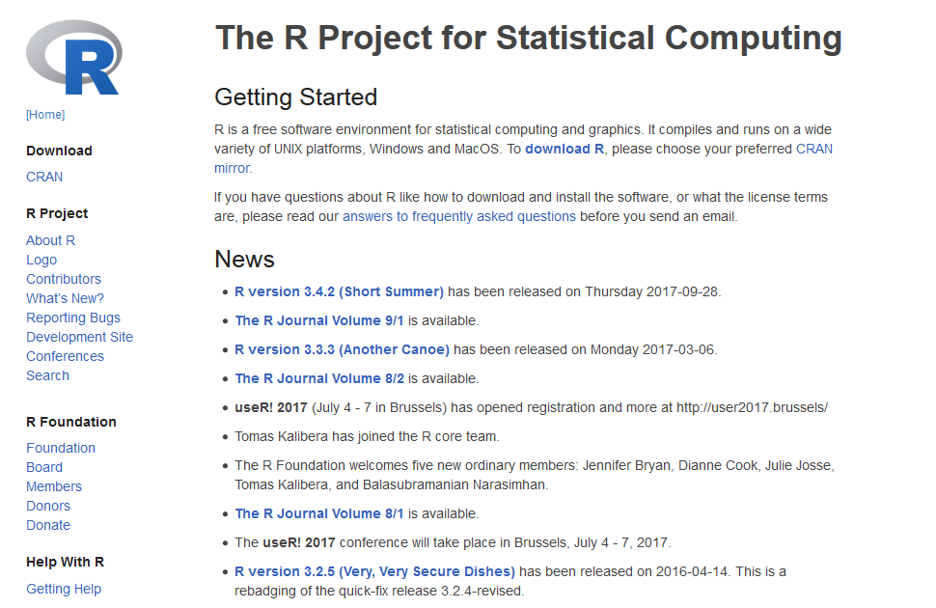
SOFTWARE R
Se puede descargar gratuitamente del siguiente enlace:
https://www.r-project.org/
FACULTAD DE INGENIERÍA

Slide 9
SOFTWARE R
R posee herramientas para análisis estadísticos y gráficos; estos últimos pueden ser visualizados de manera inmediata en su propia ventana y ser guardados en varios formatos (jpg, png, bmp, ps, pdf, emf, pictex, xfig; los formatos disponibles dependen del sistema operativo).
Los resultados de análisis estadísticos se muestran en la pantalla, y algunos resultados intermedios (como valores P-, coeficientes de regresión, residuales, entre otros) se pueden guardar, exportar a un archivo, o ser utilizados en análisis posteriores.
El lenguaje R permite al usuario, por ejemplo, programar bucles (’loops’ en inglés) para analizar conjuntos sucesivos de datos. También es posible combinar en un solo programa diferentes funciones estadísticas para realizar análisis más complejos.
FACULTAD DE INGENIERÍA

Slide 10
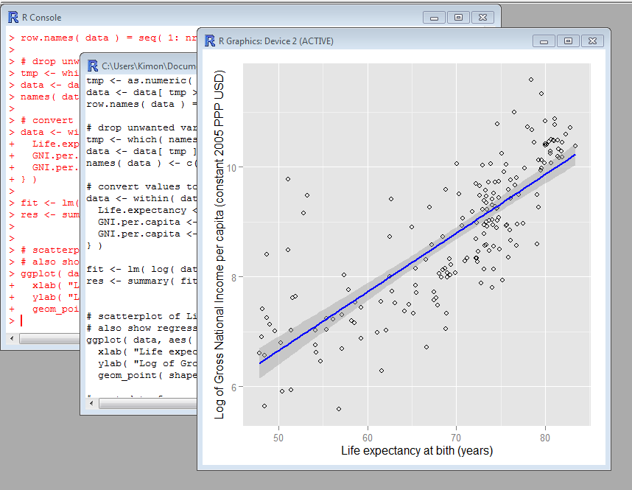
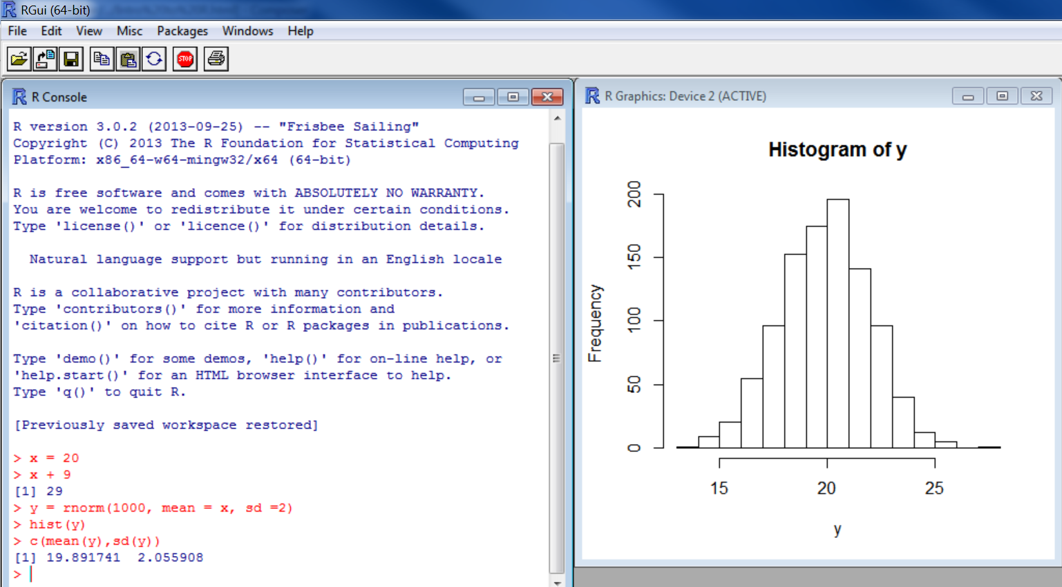
SOFTWARE R
FACULTAD DE INGENIERÍA

Slide 11

SOFTWARE R
El paquete denominado base constituye el núcleo de R y contiene las funciones básicas del lenguaje para leer y manipular datos, algunas funciones graficas y algunas funciones estadísticas (regresión lineal y análisis de varianza). Cada paquete contiene un directorio denominado R con un archivo con el mismo nombre del paquete (por ejemplo, para el paquete base, existe el archivo R HOME/library/base/R/base). Este archivo está en formato ASCII y contiene todas las funciones del paquete.
El comando más simple es escribir el nombre de un objeto para visualizar su contenido.
FACULTAD DE INGENIERÍA

Slide 12
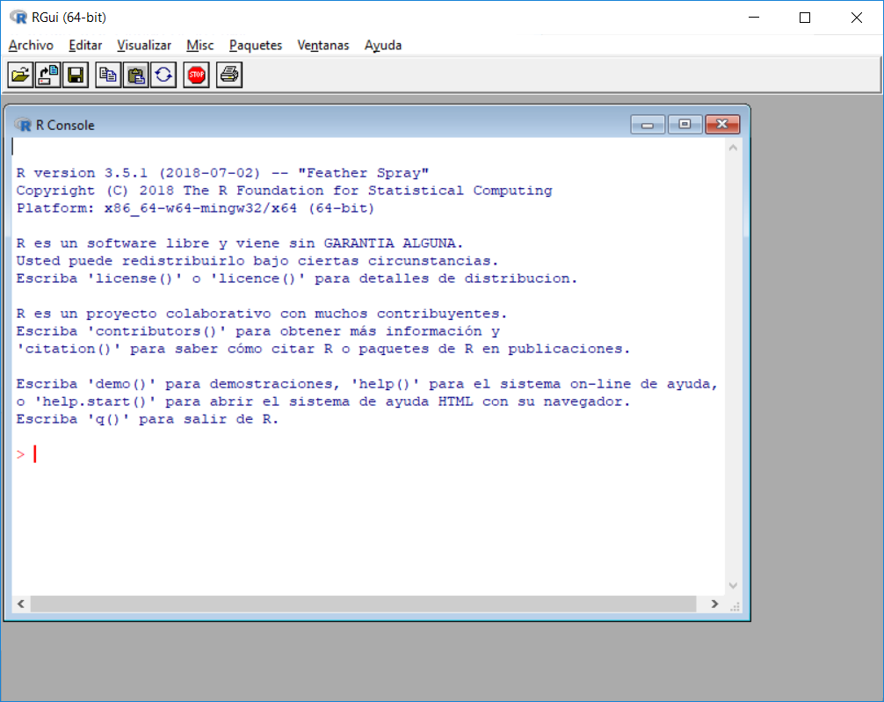
SOFTWARE R
FACULTAD DE INGENIERÍA

Slide 13
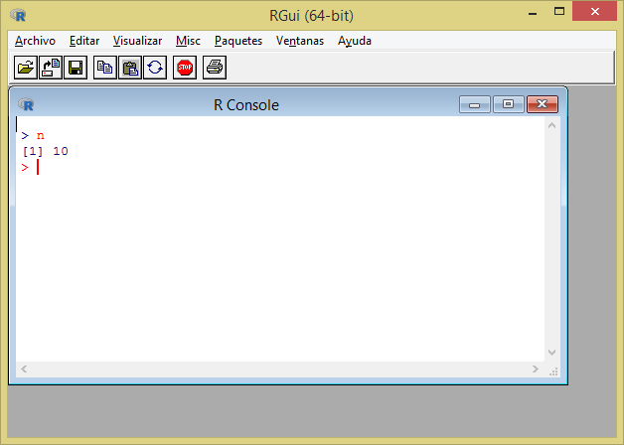
SOFTWARE R
Por ejemplo, si un objeto n contiene el valor 10. El dígito 1 indica que la visualización del objeto comienza con el primer elemento de n.
FACULTAD DE INGENIERÍA

Slide 14
SOFTWARE R
Este comando constituye un uso implícito de la función print, y el ejemplo anterior es similar a print(n) (en algunas situaciones la función print debe ser usada explícitamente, como por ejemplo dentro de una función o un bucle).
El nombre de un objeto debe comenzar con una letra (A-Z and a-z) y puede incluir letras, dígitos (0-9), y puntos (.).
R discrimina entre letras mayúsculas y minúsculas para el nombre de un objeto, de tal manera que x y X se refiere a objetos diferentes.
FACULTAD DE INGENIERÍA

Slide 15
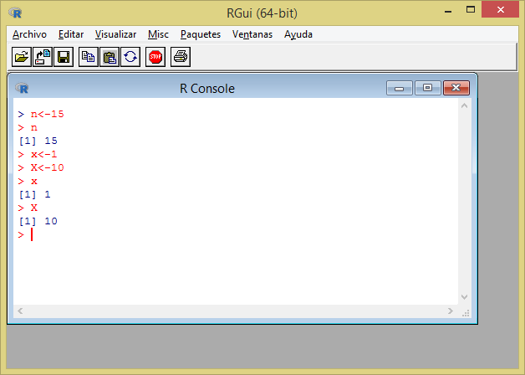
SOFTWARE R
Un objeto puede ser creado con el operador asignar el cual se denota como una flecha con el signo menos y el símbolo “>” o “<” dependiendo de la dirección en que asigna el objeto:
FACULTAD DE INGENIERÍA

Slide 16
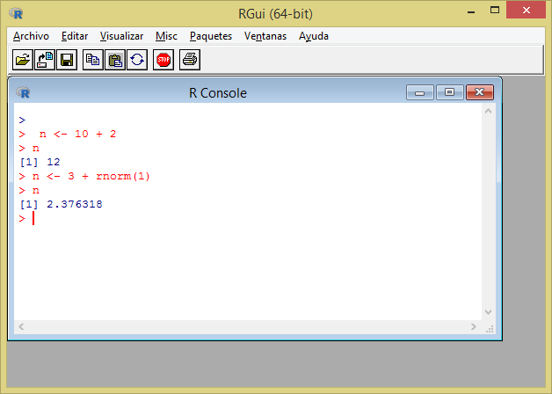
SOFTWARE R
Si el objeto ya existe, su valor anterior es borrado después de la asignación (la modificación afecta solo objetos en memoria). El valor asignado de esta manera puede ser el resultado de una operación y/o de una función:
FACULTAD DE INGENIERÍA

Slide 17

SOFTWARE R
Es posible escribir una expresión sin asignar su valor a un objeto; en este caso el resultado será visible en la pantalla pero no será guardado en memoria.
FACULTAD DE INGENIERÍA

Slide 18
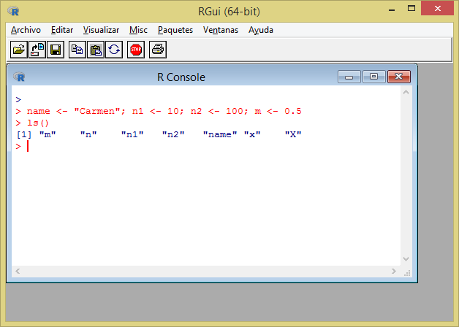
SOFTWARE R
La función ls simplemente lista los objetos en memoria: sólo se muestran los nombres de los mismos. Note el uso del punto y coma para separar comandos diferentes en la misma línea.
FACULTAD DE INGENIERÍA

Slide 19
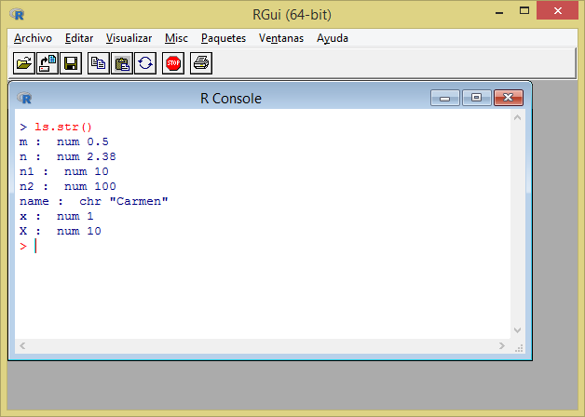
SOFTWARE R
La función ls.str() muestra algunos detalles de los objetos en memoria.
FACULTAD DE INGENIERÍA

Slide 20
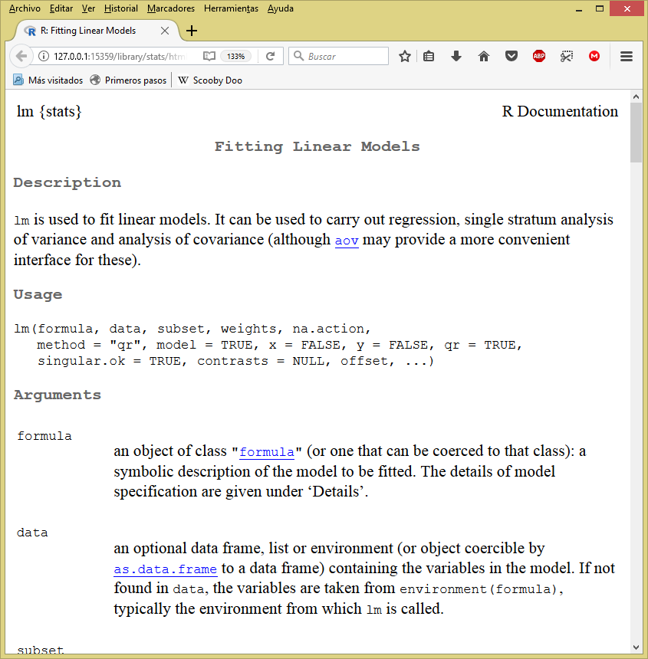
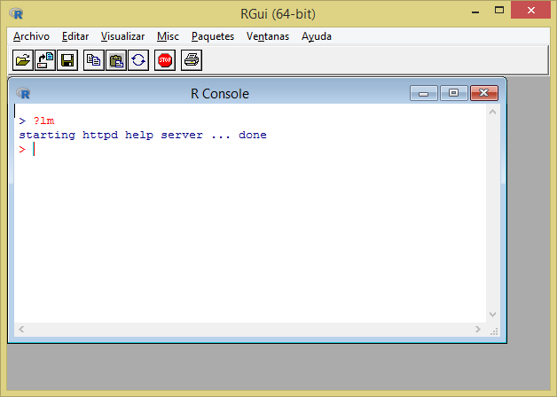
SOFTWARE R
La ayuda en línea de R proporciona información muy útil de cómo utilizar las funciones. La ayuda se encuentra disponible directamente para una función dada.
FACULTAD DE INGENIERÍA

Slide 21
SOFTWARE R
Las secciones que proporciona la ventana de ayuda en línea son las siguientes:
Description: descripción breve.
Usage: para una función, proporciona el nombre de la misma con todos sus argumentos y los posibles valores por defecto (opciones); para un operador describe su uso típico.
Arguments: para una función, describe en detalle cada uno de sus argumentos.
Details: descripción detallada.
Value: si se aplica, el tipo de objeto retornado por la función o el operador.
See Also: otras páginas de ayuda con funciones u operadores similares.
Examples: algunos ejemplos que generalmente pueden ser ejecutados sin abrir la ayuda con la función examples().
FACULTAD DE INGENIERÍA

Slide 22
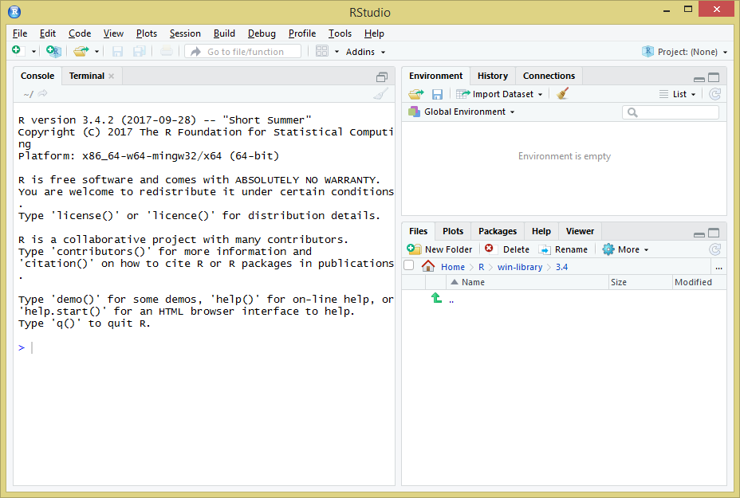
R STUDIO
R Studio es un entorno de herramientas para mejorar la productividad con R. Incluye una consola, un editor con resaltador de sintaxis, y herramientas para la generación de gráficos, seguimiento del historial, compilación, etcétera.
FACULTAD DE INGENIERÍA

Slide 23
GENERACIÓN DE DATOS CON R
Existen 3 tipos de operadores en R. Los operadores aritméticos y comparativos actúan en dos elementos (x + y, a <b).
Los operadores aritméticos actúan sobre variables de tipo numérico o complejo, pero también lógico; en este caso los valores lógicos son forzados a valores numéricos. Los operadores comparativos pueden actuar sobre cualquier tipo devolviendo uno o varios valores lógicos.
Operadores
Aritméticos | Comparativos | Lógicos
+ adición | < menor que | !x NO lógico
substracción | > mayor que | x & y lógico
multiplicación | <= menor o igual que | x && y id.
/ división | >= mayor o igual que | x | y X lógico
^ potencia | == igual | x || y id.
%% módulo | != diferente de | xor (x, y) O exclusivo
%/% división de enteros
FACULTAD DE INGENIERÍA

Slide 24
FUNCIONES ARITMÉTICAS CON R
Se pueden encontrar todas las funciones matemáticas simples (log, exp, log10, log2, sin, cos, tan, asin, acos, atan, abs, sqrt,...), funciones especiales (gamma, digamma, beta, besselI, . . . ), así como diversas funciones estadísticas.
Estas funciones devuelven un solo valor (o un vector de longitud 1), a excepción de range() que retorna un vector de longitud 2, y var(), cov(), y cor() que pueden devolver matrices.
FACULTAD DE INGENIERÍA

Slide 25
Función | Descripción
sum(x) | suma de los elementos de x
prod(x) | producto de los elementos de x
max(x) | valor máximo en el objeto x
min(x) | valor mínimo en el objeto x
which.max(x) | devuelve el índice del elemento máximo de x
which.min(x) | devuelve el índice del elemento mínimo de x
range(x) | rango de x o c(min(x), max(x))
length(x) | número de elementos en x
mean(x) | promedio de los elementos de x
median(x) | mediana de los elementos de x
var(x) o cov(x) | varianza de los elementos de x (calculada en n−1); si x es una matriz o un marco de datos, se calcula la matriz de varianza-covarianza
cor(x) | matriz de correlación de x si es una matriz o un marco de datos (1 si x es un vector)
var(x, y) o cov(x, y) | covarianza entre x y , o entre las columnas de x y si son matrices o marcos de Datos
cor(x, y) | correlación lineal entre x y , o la matriz de correlación si x y son matrices o marcos de datos
FACULTAD DE INGENIERÍA

Slide 26
Función | Descripción
round(x, n) | redondea los elementos de x a n cifras decimales
rev(x) | invierte el orden de los elementos en x
sort(x) | ordena los elementos de x en orden ascendente; para hacerlo en orden descendente: rev(sort(x))
rank(x) | alinea los elementos de x
log(x, base) | calcula el logaritmo de x en base "base"
scale(x) | si x es una matriz, centra y reduce los datos; si se desea centrar solamente utilizar scale=FALSE, para reducir solamente usar center=FALSE (por defecto center=TRUE, scale=TRUE)
pmin(x,y,...) | un vector en el que el iavo elemento es el mínimo de x[i], y[i],...
pmax(x,y,...) | igual que el anterior pero para el máximo
cumsum(x) | un vector en el que el iavo elemento es la suma desde x[1] a x[i]
cumprod(x) | igual que el anterior pero para el producto
cummin(x) | igual que el anterior pero para el mínimo
cummax(x) | igual que el anterior pero para el máximo
match(x, y) | devuelve un vector de la misma longitud que x con los elementos de x que están en y (NA si no)
FACULTAD DE INGENIERÍA

Slide 27
Función | Descripción
which(x == a) | devuelve un vector de los índices de x si la operación es (TRUE) (en este ejemplo, los valores de i para los cuales x[i] == a). El argumento de esta función debe ser una variable de tipo lógico
choose(n, k) | calcula el número de combinaciones de k eventos en n repeticiones = n!/[(n−k)!k!]
na.omit(x) | elimina las observaciones con datos ausentes (NA) (elimina la fila correspondiente si x es una matriz o un marco de datos)
na.fail(x) | devuelve un mensaje de error si x contiene por lo menos un NA
unique(x) | si x es un vector o un marco de datos, devuelve un objeto similar pero suprimiendo elementos duplicados
table(x) | devuelve una tabla con el número de diferentes valores de x (típicamente para enteros o factores)
subset(x, ...) | devuelve una selección de x con respecto al criterio (..., típicamente comparaciones: x$V1 <10); si x es un marco de datos, la opción select proporciona las variables que se mantienen (o se ignoran con -)
sample(x, size) | remuestrea al azar y sin reemplazo size elementos en el vector x; la opción replace=TRUE permite remuestrear con reemplazo
FACULTAD DE INGENIERÍA

Slide 28
CONTENIDO
Introducción al Software R
Manejo de gráficos en R
Distribuciones de datos en R
Estimación de intervalos de confianza en muestras con R

Slide 29
GRÁFICOS EN R
Al ejecutarse una función gráfica, R abre una ventana para mostrar el gráfico si no hay ningún dispositivo abierto. Un dispositivo gráfico se puede abrir con la función apropiada. El tipo de dispositivos gráficos disponibles depende del sistema operativo.
Dispositivos gráficos que son archivos se pueden abrir con una función que depende del tipo de archivo que se quiere crear: postscript(), pdf(), png(),etcétera.
La lista de dispositivos gráficos disponibles se obtiene con el comando ?device.
El último dispositivo en ser abierto, se convierte en el dispositivo activo sobre el cual se dibujan (o escriben) las graficas generadas.
FACULTAD DE INGENIERÍA

Slide 30
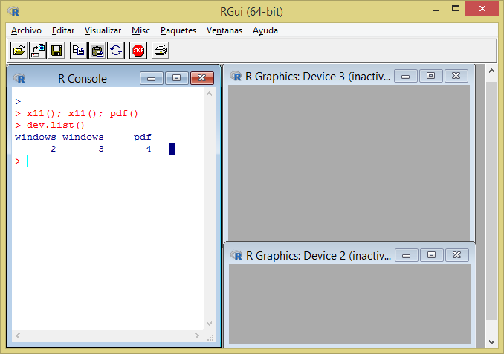
GRÁFICOS EN R
La función dev.list() muestra una lista con los dispositivos abiertos. Los números corresponden al número del dispositivo respectivo. Este se puede usar para cambiar el dispositivo activo.
FACULTAD DE INGENIERÍA

Slide 31
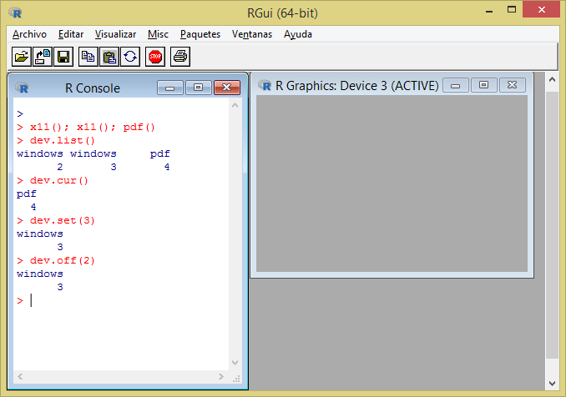
GRÁFICOS EN R
La función dev.cur()se usa para cambiar el dispositivo activo. La función dev.off()cierra el dispositivo; por defecto se cierra el dispositivo activo, de lo contrario el correspondiente al número pasado en la función.
FACULTAD DE INGENIERÍA

Slide 32
Principales funciones gráficas de R
Función | Descripción
plot(x) | graficar los valores de x (en el eje y) ordenados en el eje x
plot(x, y) | gráfico bivariado de x (en el eje x) y (en el eje y)
sunflowerplot(x, y) | igual a plot() pero los puntos con coordenadas similares se dibujan como flores con el número de pétalos igual al número de puntos
piechart(x) | gráfico circular tipo ‘pie’
boxplot(x) | gráfico tipo ‘box-and-whiskers’
stripplot(x) | gráfico de los valores de x en una línea (como alternativa a boxplot() para pequeños tamaños de muestra)
coplot(x~y | z) | gráfico bivariado de x y para cada valor o intervalo de valores de z
interaction.plot (f1, f2, y) | si f1 y f2 son factores, grafica el promedio de y (en el eje y) con respecto a los valores de f1 (en el eje x) y de f2 (curvas diferentes); la opción fun permite escoger un estadístico de y (por defecto, el promedio: fun=mean)
matplot(x,y) | gráfica bivariada de la primera columna de x vs. la primera columna de y, la segunda columna de x vs. la segunda columna de y, etc.
FACULTAD DE INGENIERÍA

Slide 33
Principales funciones gráficas de R (cont.)
Función | Descripción
dotplot(x) | si x es un marco de datos, hace un gráfico de puntos tipo Cleveland (gráficos apilados fila por fila y columna por columna)
fourfoldplot(x) | utilizando cuartos de círculos, visualiza la asociación entre dos variables dicotómicas para diferentes poblaciones (x debe ser un arreglo de dim=c(2, 2, k), o una matriz de dim=c(2, 2) si k = 1)
assocplot(x) | gráfica ‘amigable’ de Cohen mostrando desviaciones de independencia de filas y columnas en una tabla de contingencia de dos dimensiones
mosaicplot(x) | gráfico ‘mosaico’ de los residuales de una regresión log-lineal de una tabla de contingencia
pairs(x) | si x es una matriz o un marco de datos, dibuja todas las posibles gráficas bivariadas entre las columnas de x
plot.ts(x) | si x es un objeto de clase "ts", grafica x con respecto al tiempo. x puede ser multivariada pero las series deben tener la misma frecuencia y fechas
ts.plot(x) | igual a la anterior pero si x es multivariado, las series pueden tener diferentes fechas pero la misma frecuencia
hist(x) | histograma de las frecuencias de x
FACULTAD DE INGENIERÍA

Slide 34
Principales funciones gráficas de R (cont.)
Función | Descripción
barplot(x) | histograma de los valores de x
qqnorm(x) | cuartiles de x con respecto a lo esperado bajo una distribución normal
qqplot(x, y) | cuartiles de y con respecto a los cuartiles de x
contour(x, y, z) | gráfico de contornos (los datos son interpolados para dibujar las curvas), x y deben ser vectores, z debe ser una matriz tal que dim(z)=c(length(x), length(y)) (x y pueden ser omitidos)
filled.contour (x, y, z) | igual al anterior, pero las áreas entre contornos están coloreadas, y se dibuja una leyenda de colores
image(x, y, z)) | igual al anterior pero con colores (se grafican los datos crudos
persp(x, y, z) | igual al anterior pero en perspectiva (se grafican los datos crudos)
stars(x) | si x es una matriz o un marco de datos, dibuja una gráfica con segmentos o una estrella, donde cada fila de x es representada por una estrella, y las columnas son las longitudes de los segmentos
symbols(x, y, ...) | dibuja, en las coordenadas dadas por x y , símbolos (círculos, cuadrados, rectángulos, estrellas, termómetros o cajas) cuyos tamaños, colores... son especificados con argumentos adicionales
FACULTAD DE INGENIERÍA

Slide 35
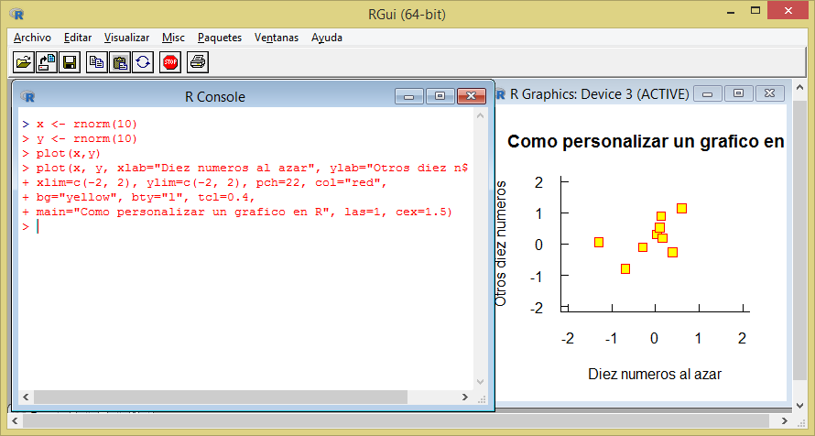
GRÁFICOS EN R
Ejemplo
Se considera un ejemplo simple de una gráfica bivariada con 10 pares de coordenadas generadas al azar.
FACULTAD DE INGENIERÍA

Slide 36
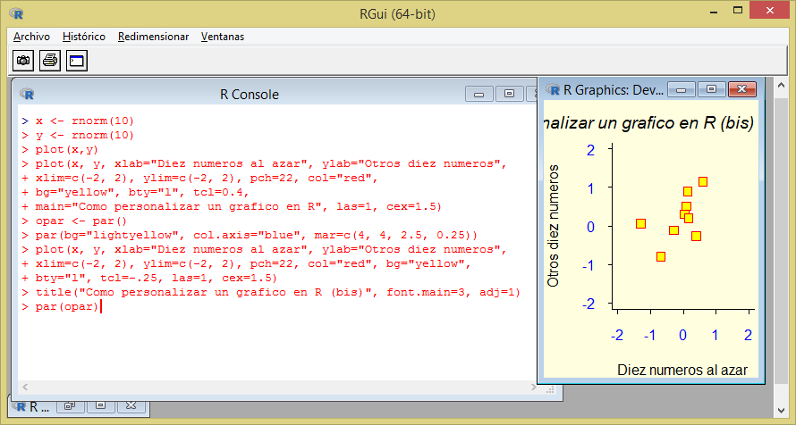
GRÁFICOS EN R
Ejemplo (cont.)
FACULTAD DE INGENIERÍA

Slide 37
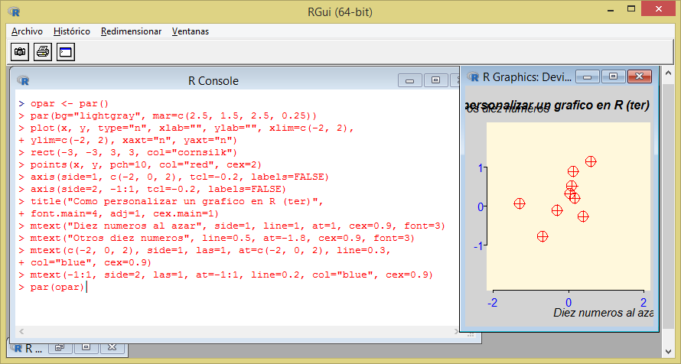
GRÁFICOS EN R
Ejemplo (cont.)
FACULTAD DE INGENIERÍA

Slide 38
CONTENIDO
Introducción al Software R
Manejo de gráficos en R
Distribuciones de datos en R
Estimación de intervalos de confianza en muestras con R

Slide 39
DISTRIBUCIÓN DE DATOS EN R
Dados un conjunto de datos unidimensionales, su distribución puede estudiarse de muchas formas.
La más sencilla es realizar un resumen estadístico, y ello puede obtenerse fácilmente con cualquiera de las funciones summary o fivenum; y también puede realizar un diagrama de tallo y hojas con la función stem.
FACULTAD DE INGENIERÍA

Slide 40
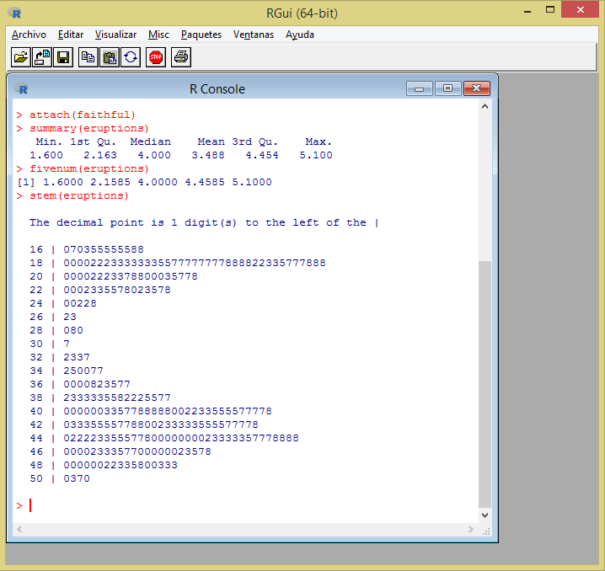
FACULTAD DE INGENIERÍA

Slide 41
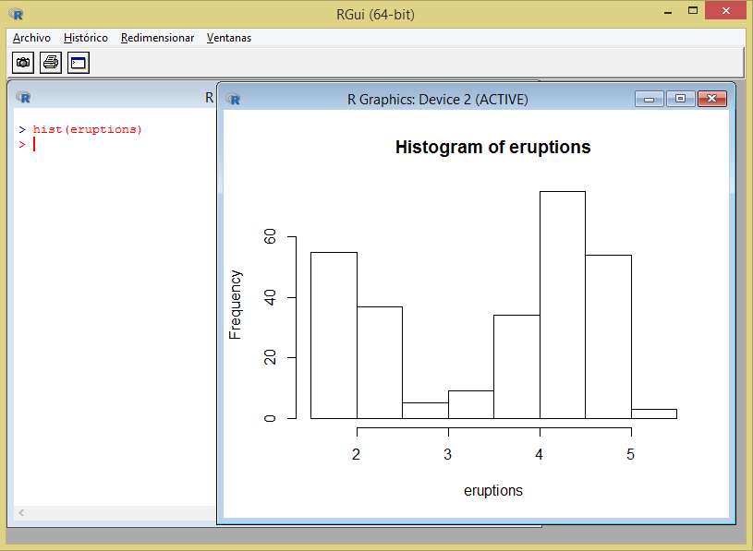
DISTRIBUCIÓN DE DATOS EN R
Se puede representar un histograma utilizando la función hist.
FACULTAD DE INGENIERÍA

Slide 42
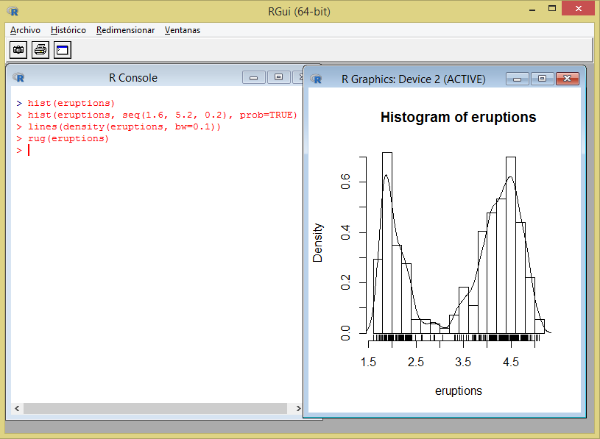
DISTRIBUCIÓN DE DATOS EN R
Con las instrucciones seq, podemos definir los intervalos menores y agregar un gráfico de densidad con la función density.
FACULTAD DE INGENIERÍA

Slide 43
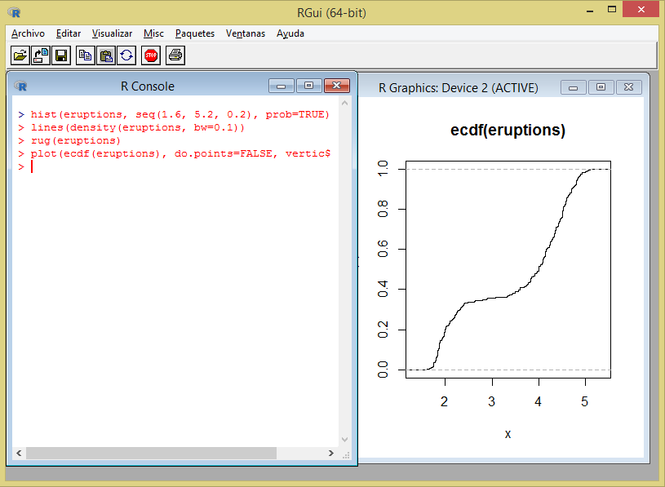
DISTRIBUCIÓN DE DATOS EN R
Se puede representar la función de distribución empírica con la función ecdf.
FACULTAD DE INGENIERÍA

Slide 44
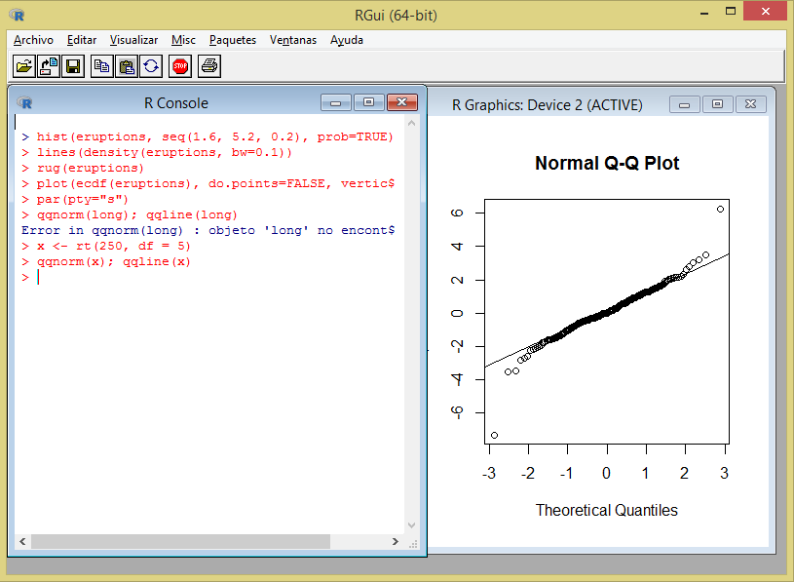
DISTRIBUCIÓN DE DATOS EN R
Los gráficos cuantil-cuantil ("Q-Q plots") pueden ayudar a examinar los datos más cuidadosamente. Se puede usar la función qqplot para este fin.
FACULTAD DE INGENIERÍA

Slide 45
DISTRIBUCIÓN DE DATOS EN R
Distribución | Función
Normal | rnorm(n, mean=0, sd=1)
Exponencial | rexp(n, rate=1)
Gamma | rgamma(n, shape, scale=1)
Poisson | rpois(n, lambda)
Weibull | rweibull(n, shape, scale=1)
Cauchy | rcauchy(n, location=0, scale=1)
Beta | rbeta(n, shape1, shape2)
Student (t) | rt(n, df)
Fisher-Snedecor (F) | rf(n, df1, df2)
Pearson (χ²) | rchisq(n, df)
Binomial | rbinom(n, size, prob)
Geométrica | rgeom(n, prob)
Hipergeométrica | rhyper(nn, m, n, k)
Logística | rlogis(n, location=0, scale=1)
Lognormal | rlnorm(n, meanlog=0, sdlog=1)
Binomial negativa | rnbinom(n, size, prob)
Uniforme | runif(n, min=0, max=1)
FACULTAD DE INGENIERÍA

Slide 46
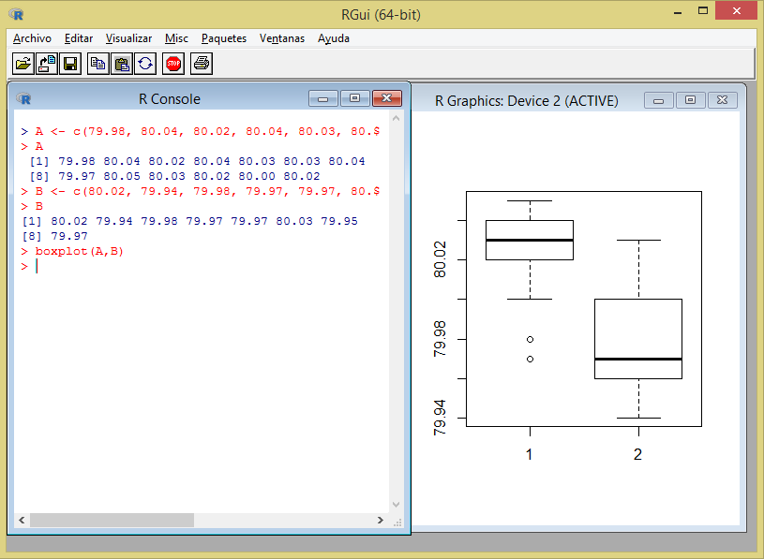
DISTRIBUCIÓN DE DATOS EN R
En el diagrama se que muestra claramente que el primer grupo tiende a tener mayores resultados que el segundo.
FACULTAD DE INGENIERÍA

Slide 47
CONTENIDO
Introducción al Software R
Manejo de gráficos en R
Distribuciones de datos en R
Estimación de intervalos de confianza en muestras con R

Slide 48
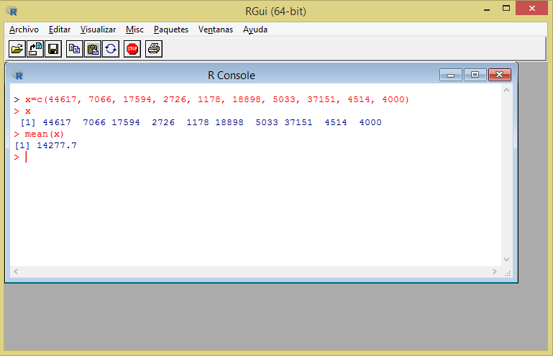
INTERVALOS DE CONFIANZA EN UNA MUESTRA
Suponer los siguientes 10 datos acerca del salario anual de 10 estudiantes recién graduados. Se desea estimar el salario medio de todos los estudiantes graduados, así como un intervalo de confianza al 90% y 95% para la media.
FACULTAD DE INGENIERÍA

Slide 49

INTERVALOS DE CONFIANZA EN UNA MUESTRA
PRIMER ENFOQUE
Primero se asume que el ingreso está normalmente distribuido con una media desconocida y una desviación estándar de $15,000.
Se sabe que n = 10, y que σ = 15,000
Para el caso del intervalo de confianza del 90%, α = .10
$z_{α/2}=z(0.05)$
FACULTAD DE INGENIERÍA

Slide 50
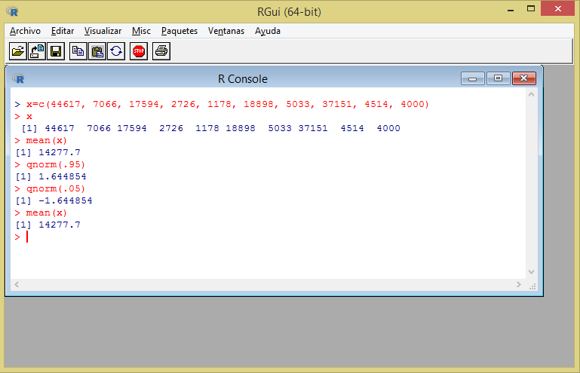
INTERVALOS DE CONFIANZA EN UNA MUESTRA
FACULTAD DE INGENIERÍA

Slide 51
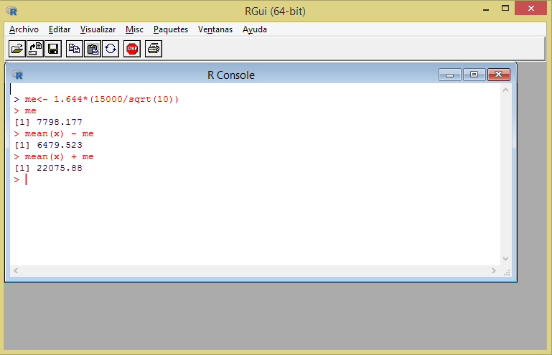
INTERVALOS DE CONFIANZA EN UNA MUESTRA
Entonces el margen de error, y los límites inferior y superior serían los siguientes:
De esta forma, el intervalo de confianza
al 90% es de ($6479, $22076)
FACULTAD DE INGENIERÍA

Slide 52
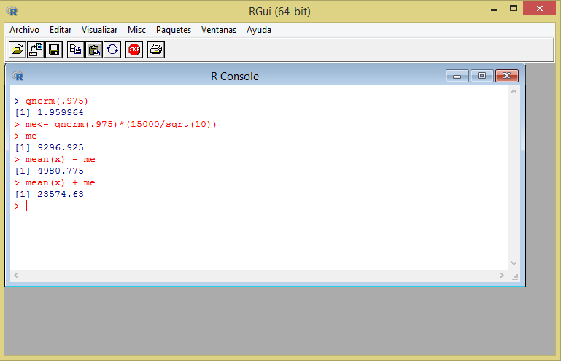

INTERVALOS DE CONFIANZA EN UNA MUESTRA
Para el caso del intervalo de confianza del 95%, α = .05
$z_{α/2}=z(0.025)$
De esta forma, el intervalo de confianza
al 95% es de ($4980.8, $23574.6)
FACULTAD DE INGENIERÍA

Slide 53

INTERVALOS DE CONFIANZA EN UNA MUESTRA
SEGUNDO ENFOQUE
Para el mismo problema, ahora se asume que el valor de la desviación estándar no es conocida, de forma que se debe estimar a partir de la información.
Ahora n = 10, y σ = 15,345.95
Para el caso del intervalo de confianza del 90%, α = .10
Se obtiene el valor de t para n-1 grados de libertad.
$z_{α/2}=z(0.05)$
FACULTAD DE INGENIERÍA

Slide 54

INTERVALOS DE CONFIANZA EN UNA MUESTRA
Entonces el margen de error, y los límites inferior y superior serían los siguientes:
De esta forma, el intervalo de confianza
al 90% es de ($5381.9, $23173.46)
FACULTAD DE INGENIERÍA

Slide 55


INTERVALOS DE CONFIANZA EN UNA MUESTRA
Para el caso del intervalo de confianza del 95%, α = .05
$z_{α/2}=z(0.025)$
De esta forma, el intervalo de confianza
al 95% es de ($3299.9, $25255.53)
FACULTAD DE INGENIERÍA

Slide 56
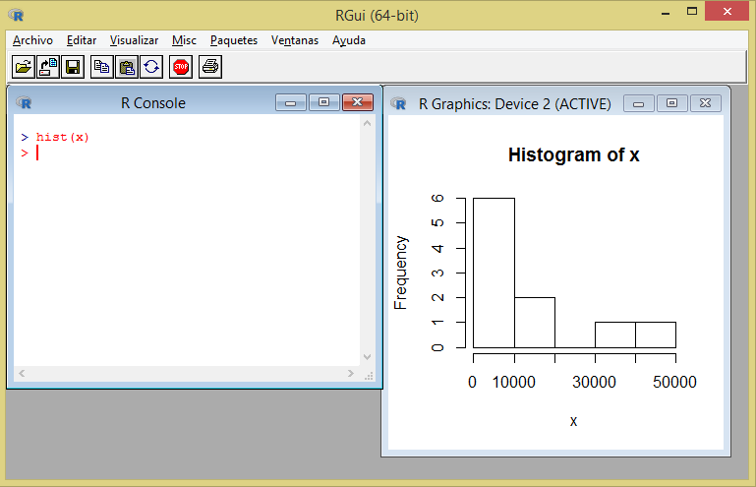
INTERVALOS DE CONFIANZA EN UNA MUESTRA
TERCER ENFOQUE
Esta ocasión no se asumen normalidad de los datos. A partir del histograma de los datos y el gráfico cuantil-cuantil, es notorio que no representa un buen supuesto.
FACULTAD DE INGENIERÍA

Slide 57
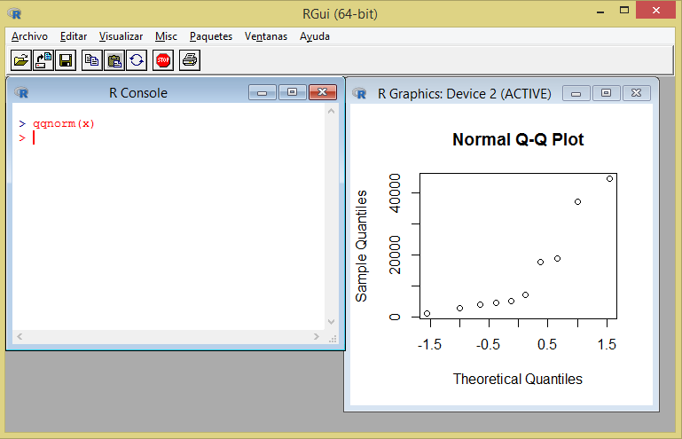
INTERVALOS DE CONFIANZA EN UNA MUESTRA
FACULTAD DE INGENIERÍA

Slide 58
INTERVALOS DE CONFIANZA EN UNA MUESTRA
Es posible utilizar un procedimiento bootstrap, siguiendo los siguientes pasos:
A partir de la muestra de tamaño 10, se dibuja una nueva muestra, con reemplazo, de tamaño 10.
Se calcula el promedio de la muestra, llamado la estimación bootstrap.
Se guarda.
Se repitan los pasos del 1 al 3 muchas veces.
Para un intervalo de confianza del 90%, se usará el cuartil de muestra del 5% como límite inferior y el cuartil de la muestra del 95% como el superior.
FACULTAD DE INGENIERÍA

Slide 59
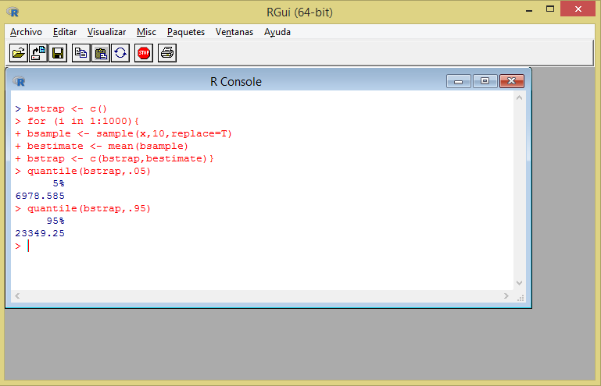
INTERVALOS DE CONFIANZA EN UNA MUESTRA
Para el caso del intervalo de confianza del 90%, α = .10
De esta forma, el intervalo de confianza
al 90% es de ($6978.6, $23349.3)
FACULTAD DE INGENIERÍA

Slide 60
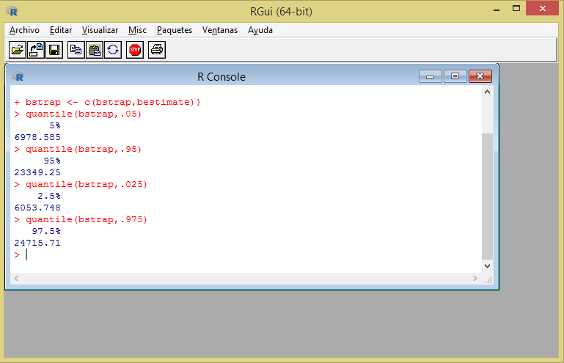
INTERVALOS DE CONFIANZA EN UNA MUESTRA
Para el caso del intervalo de confianza del 95%, α = .05
De esta forma, el intervalo de confianza
al 95% es de ($6053.7, $24715.7
FACULTAD DE INGENIERÍA

Slide 61
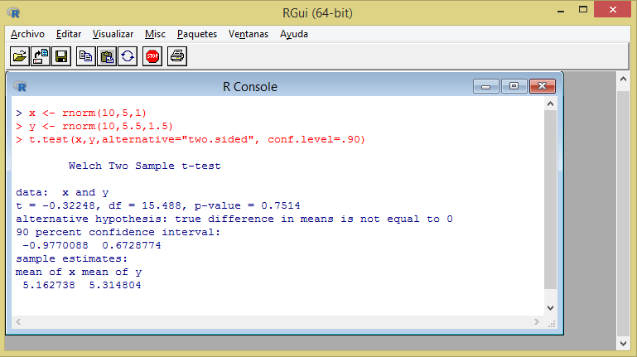
INTERVALOS DE CONFIANZA EN DOS MUESTRAS
Se tienen dos grupos de objetos que pueden tener distintos valores medios.
Se toma una muestra aleatoria de cada grupo y se miden las muestras.
Se buscan comparar las muestras para ver si es posible aprender algo acerca de las diferencias en ambos grupos.
FACULTAD DE INGENIERÍA

Slide 62
DISTRIBUCIÓN DE DATOS EN R
Contrastes entre muestras
Considérense los siguientes datos, tomados de Rice (1995, p.490)*, del calor latente en la fusión del hielo expresados en cal/gm.
Método A: 79.98 80.04 80.02 80.04 80.03 80.03 80.04 79.97
80.05 80.03 80.02 80.00 80.02
Método B: 80.02 79.94 79.98 79.97 79.97 80.03 79.95 79.97
* John A. Rice (1995), Mathematical Statistics and Data Analysis. Second edition. Duxbury Press, Belmont, CA.
FACULTAD DE INGENIERÍA

Slide 63
DISTRIBUCIÓN DE DATOS EN R
Contrastes entre muestras
Se construye un gráfico de cajas (función boxplot) y un gráfico cuantil-cuantil (función qqplot) para comparar la distribución de cada muestra.
Se realiza el test de normalidad de Shapiro-Wilk.
Se contrasta la igualdad de varianzas.
FACULTAD DE INGENIERÍA

Slide 64
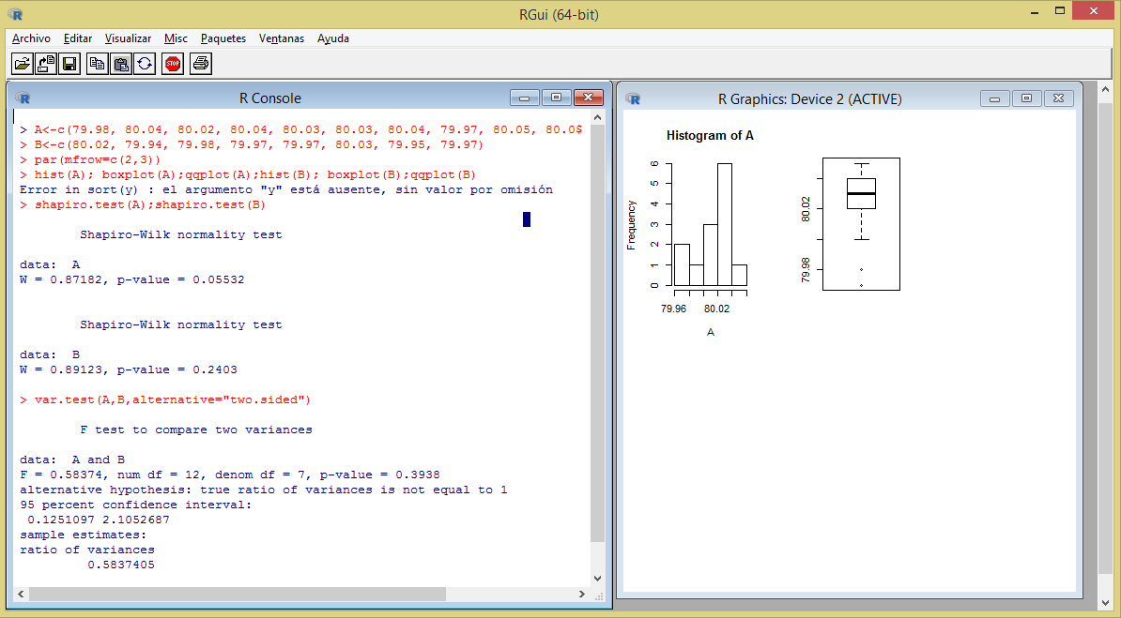
INTERVALOS DE CONFIANZA EN DOS MUESTRAS
FACULTAD DE INGENIERÍA

